Slide 1
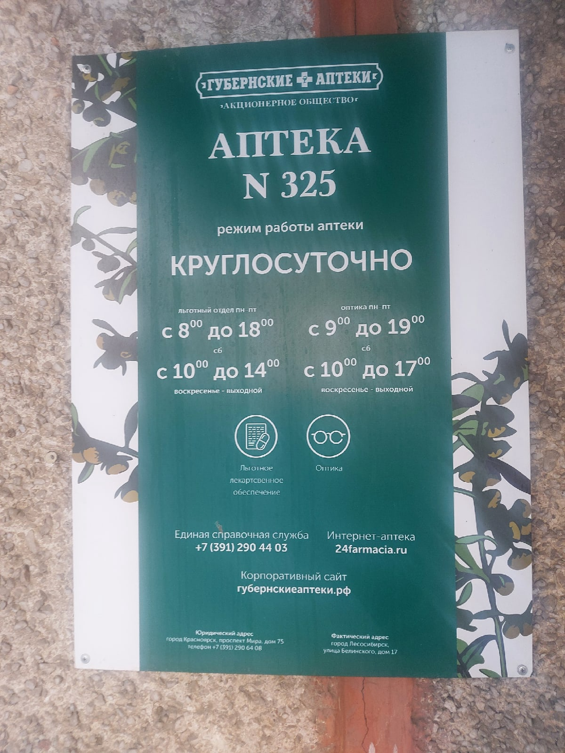
ЦГА №325 г. Лесосибирск

Slide 2
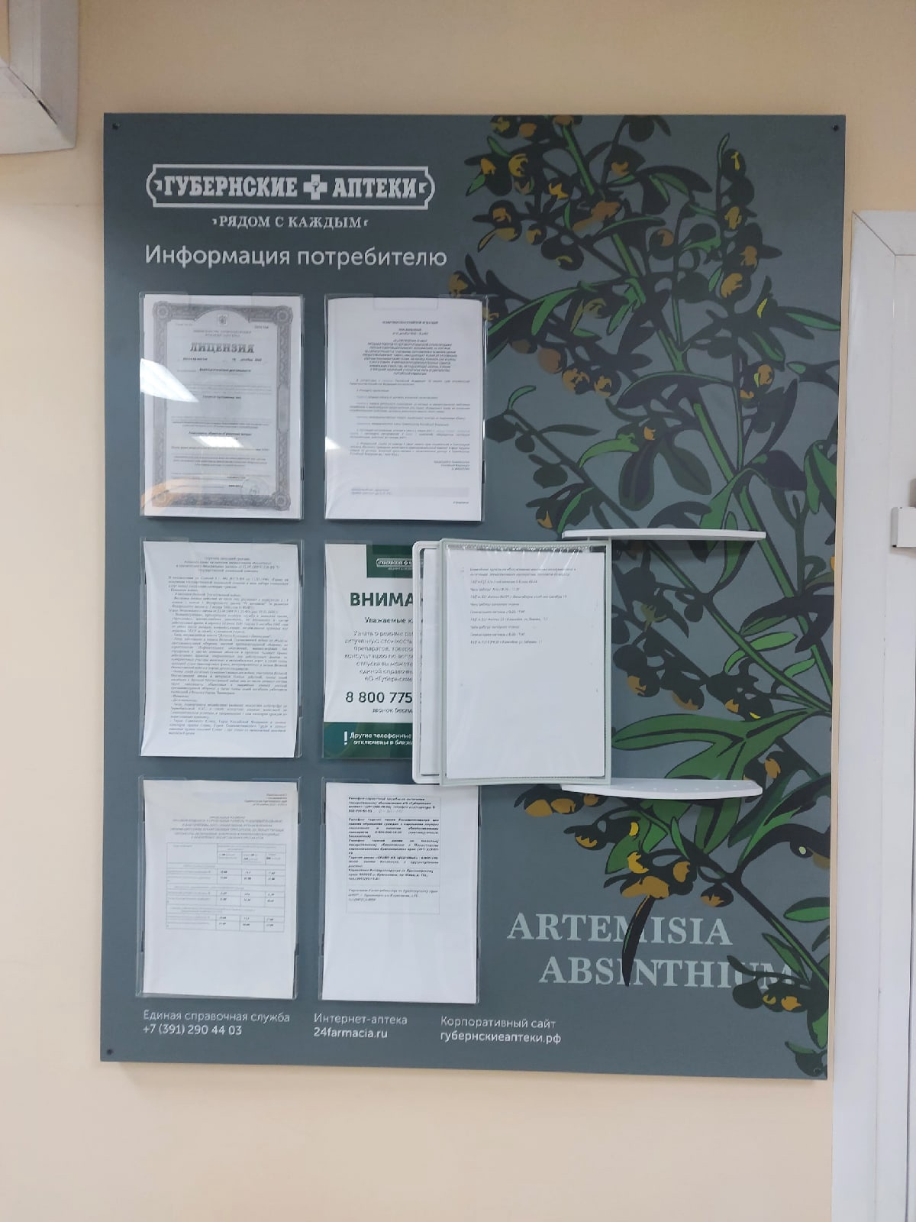
Информационный стенд
для посетителей

Slide 3
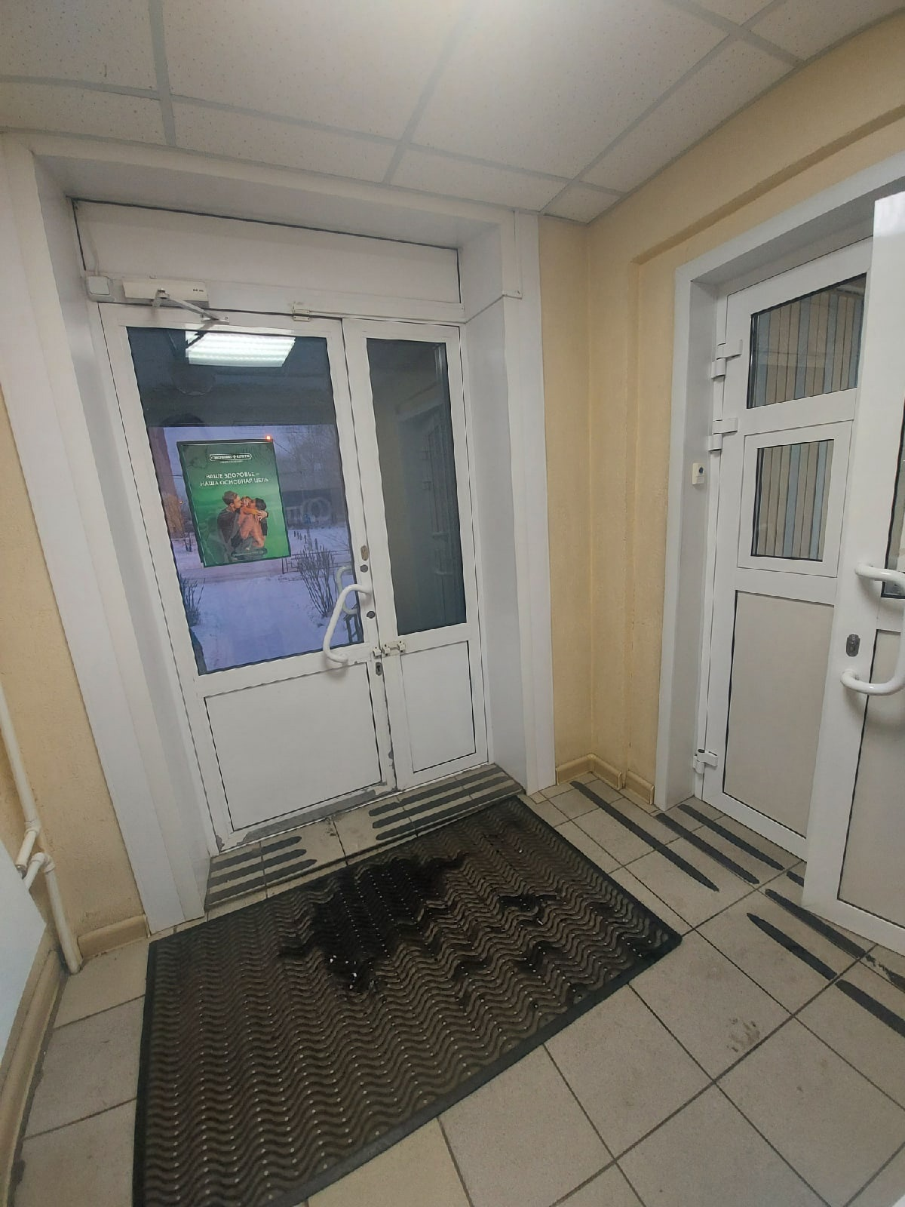
Тамбур

Slide 4
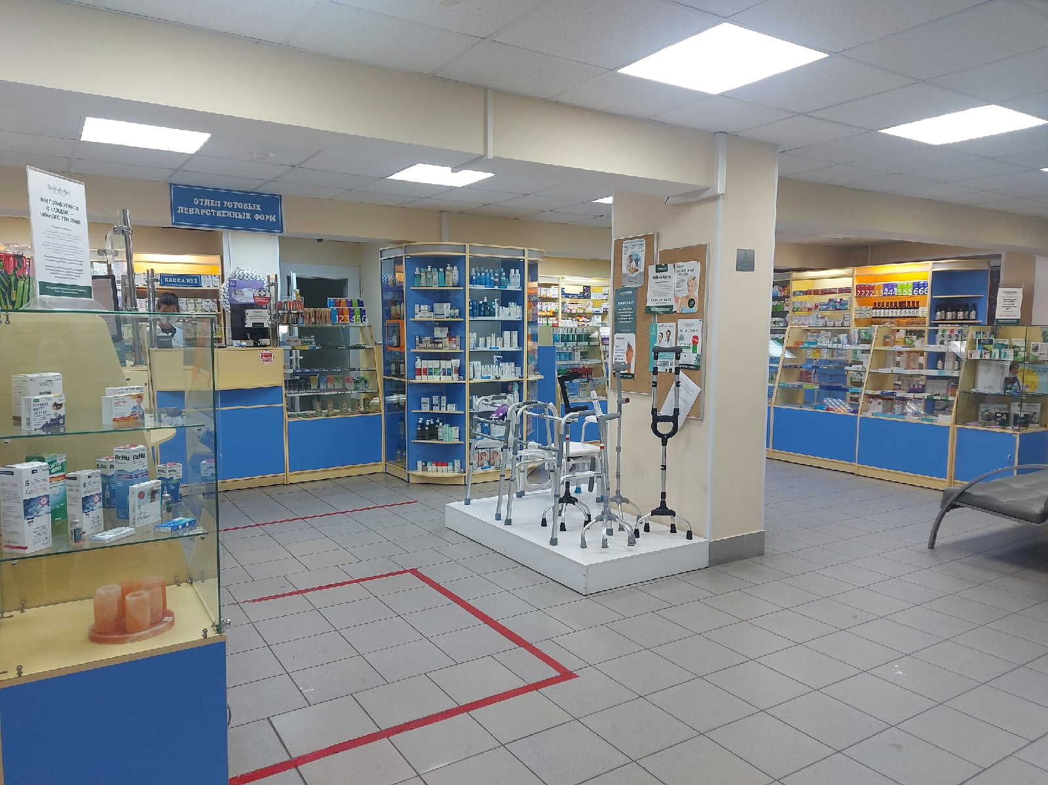
Торговый зал

Slide 5
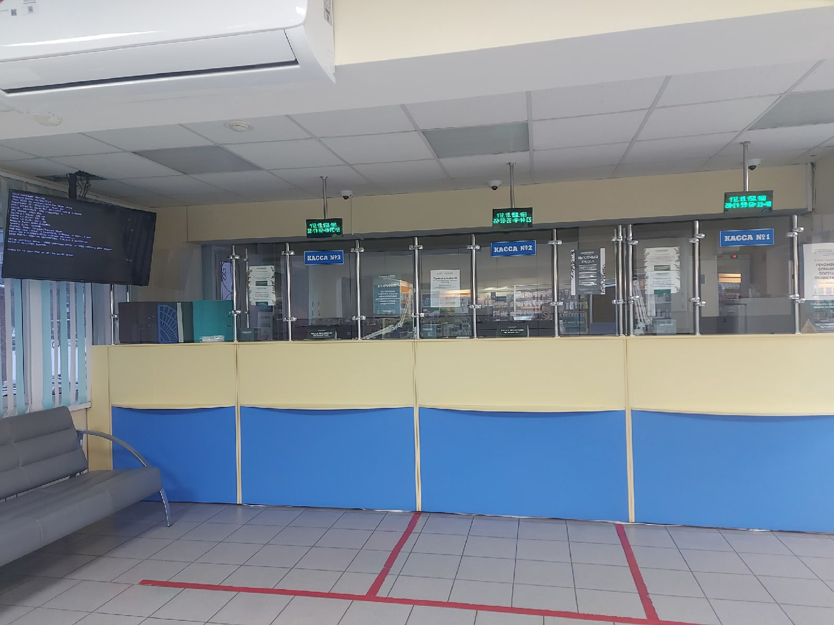
Отдел льготного отпуска

Slide 6
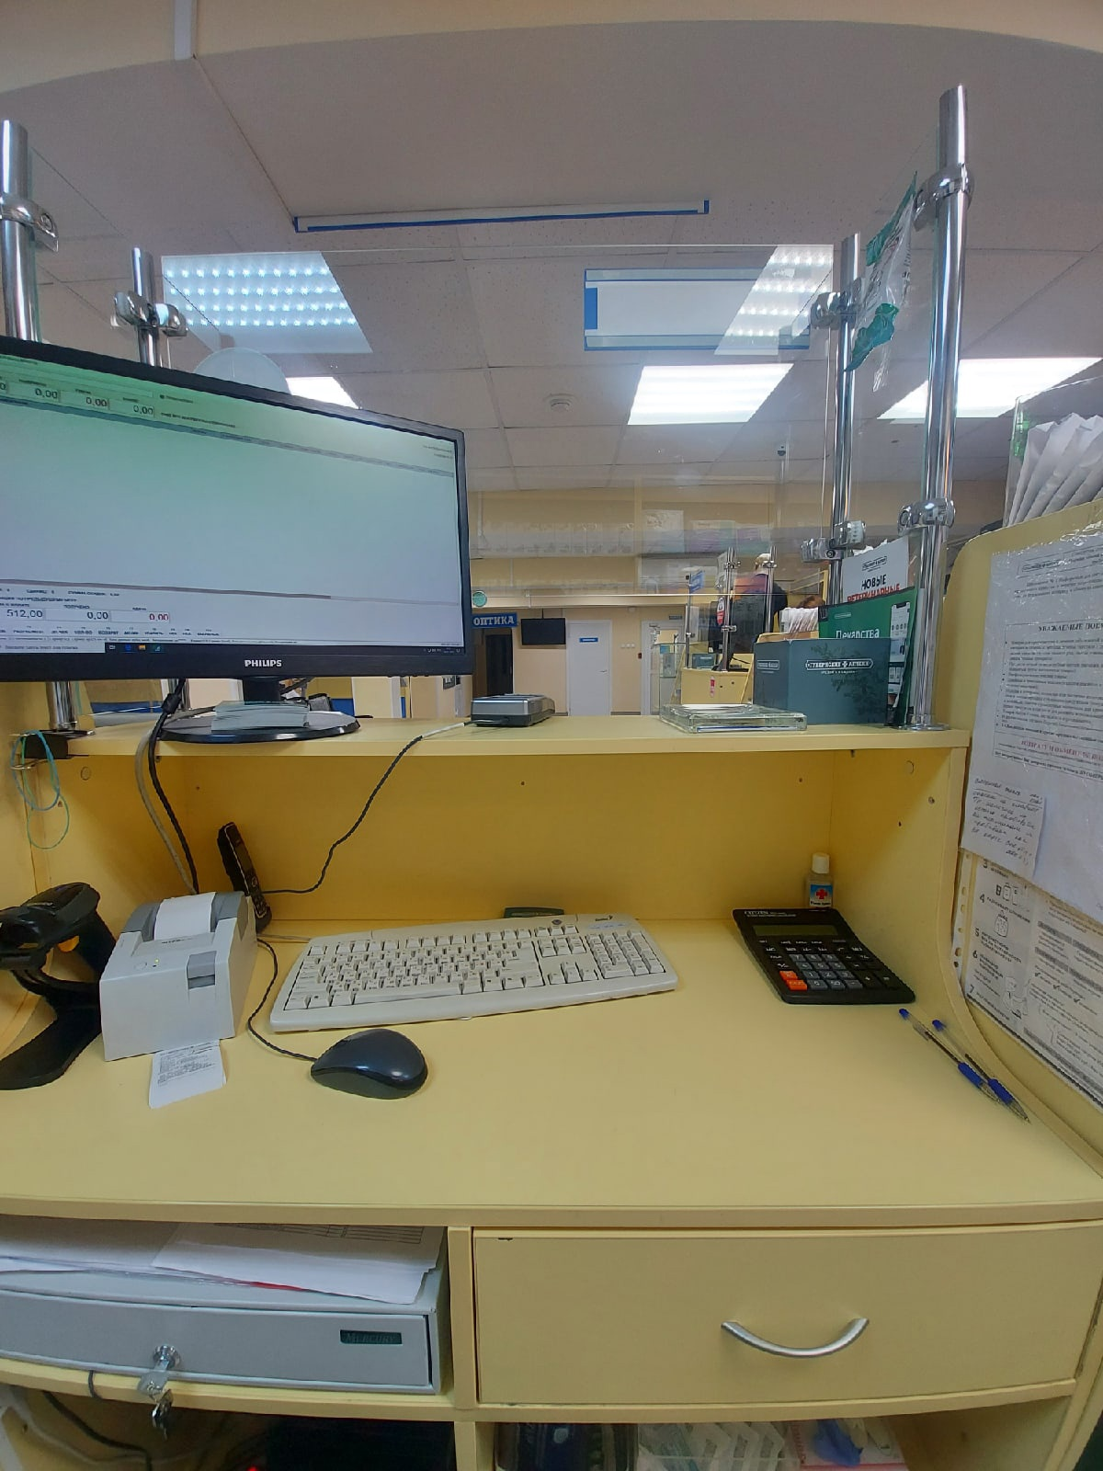
Рабочее место фармацевта

Slide 7
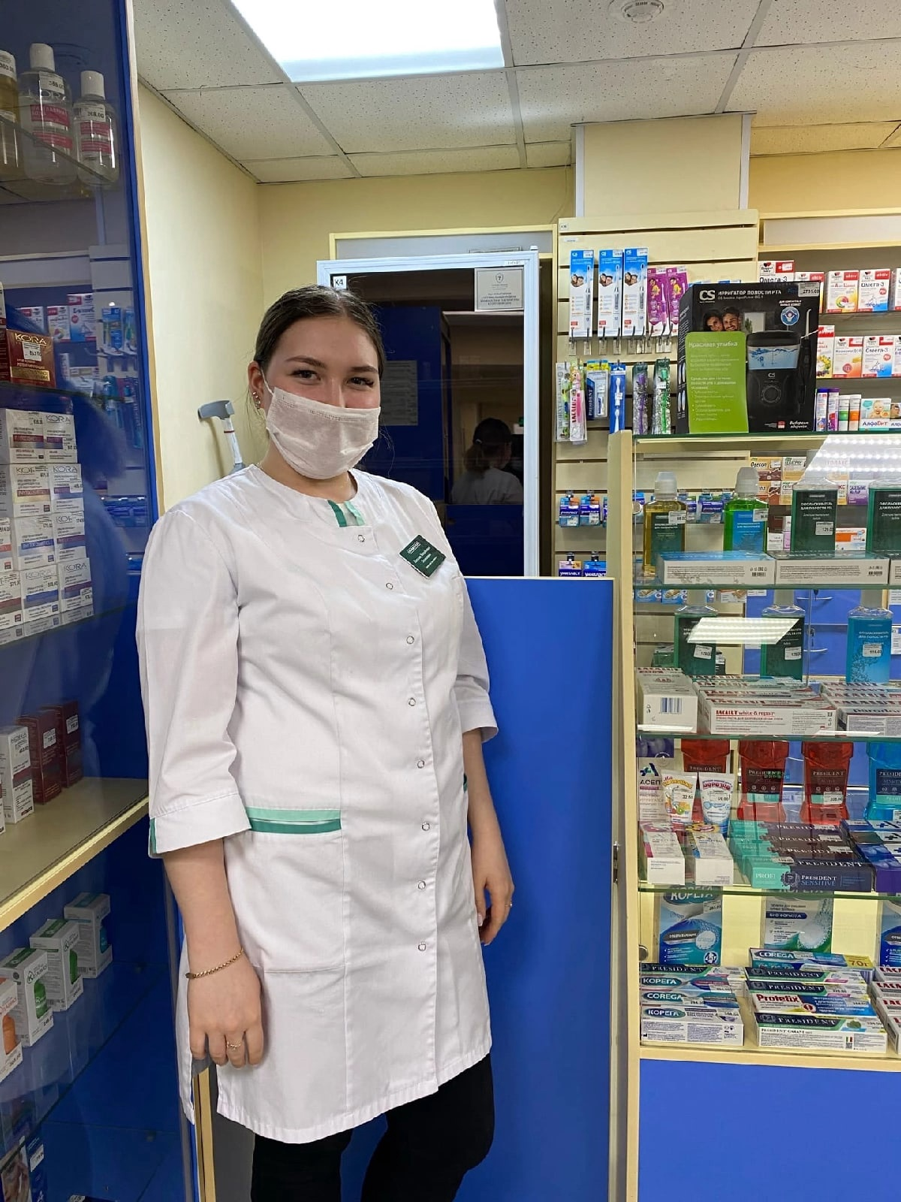
Рабочая форма

Slide 8
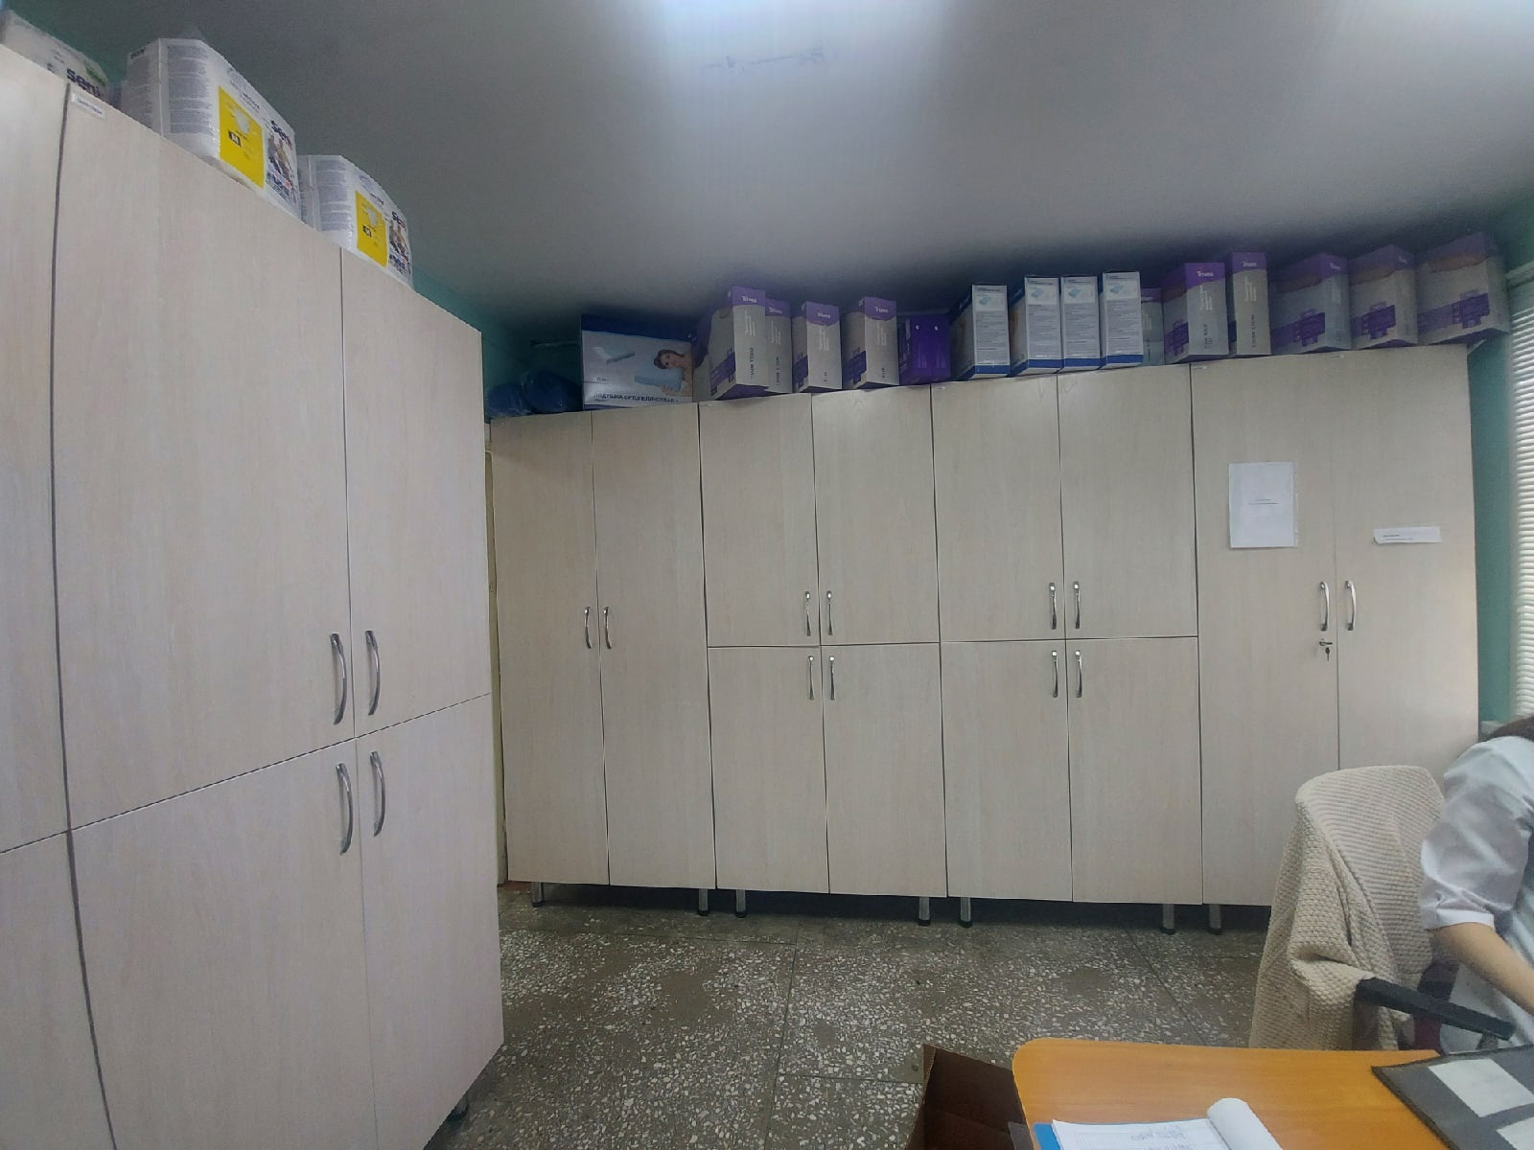
Материальная комната №1

Slide 9
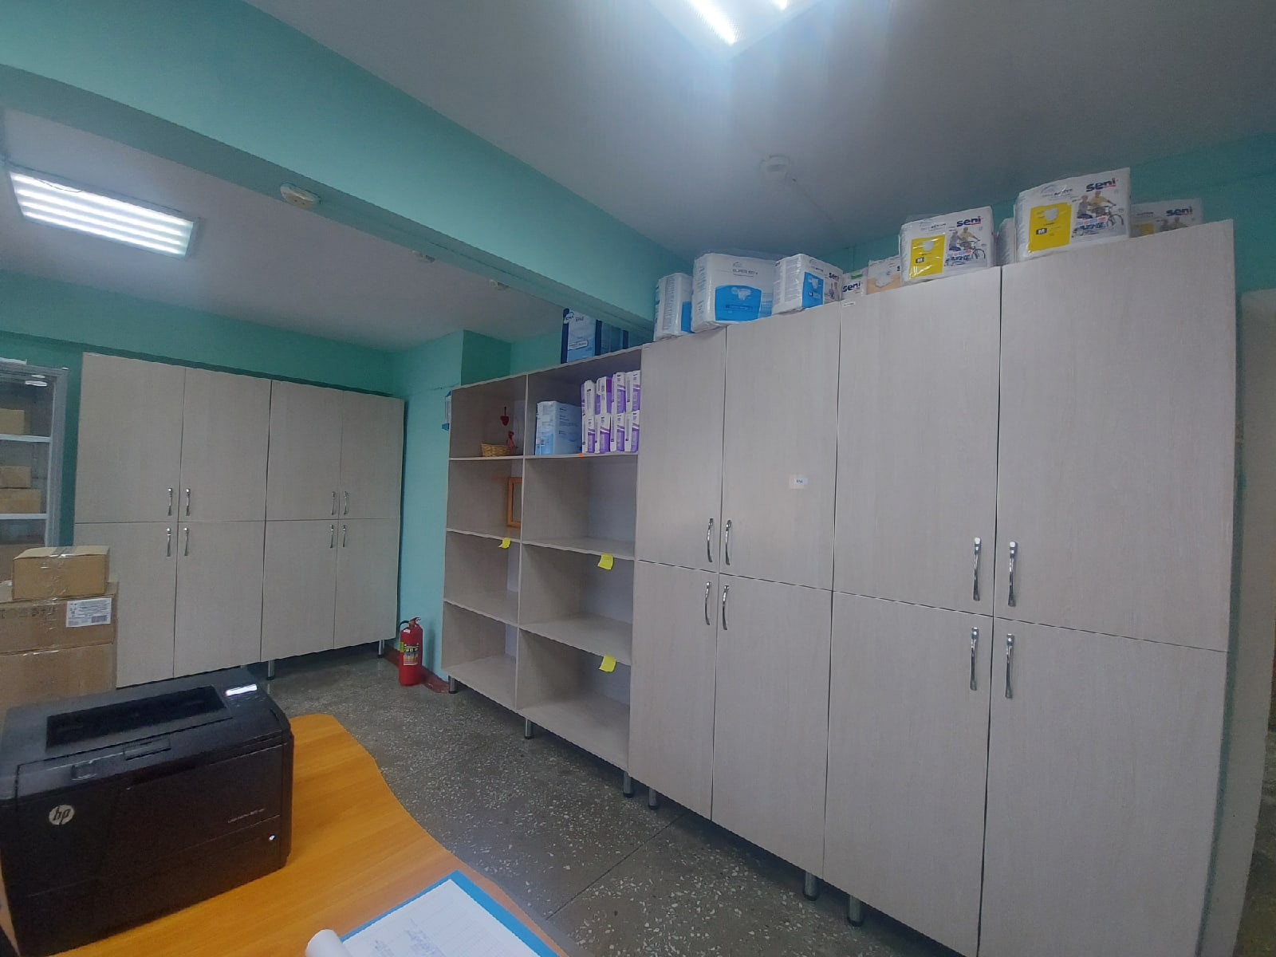
Материальная комната №1

Slide 10
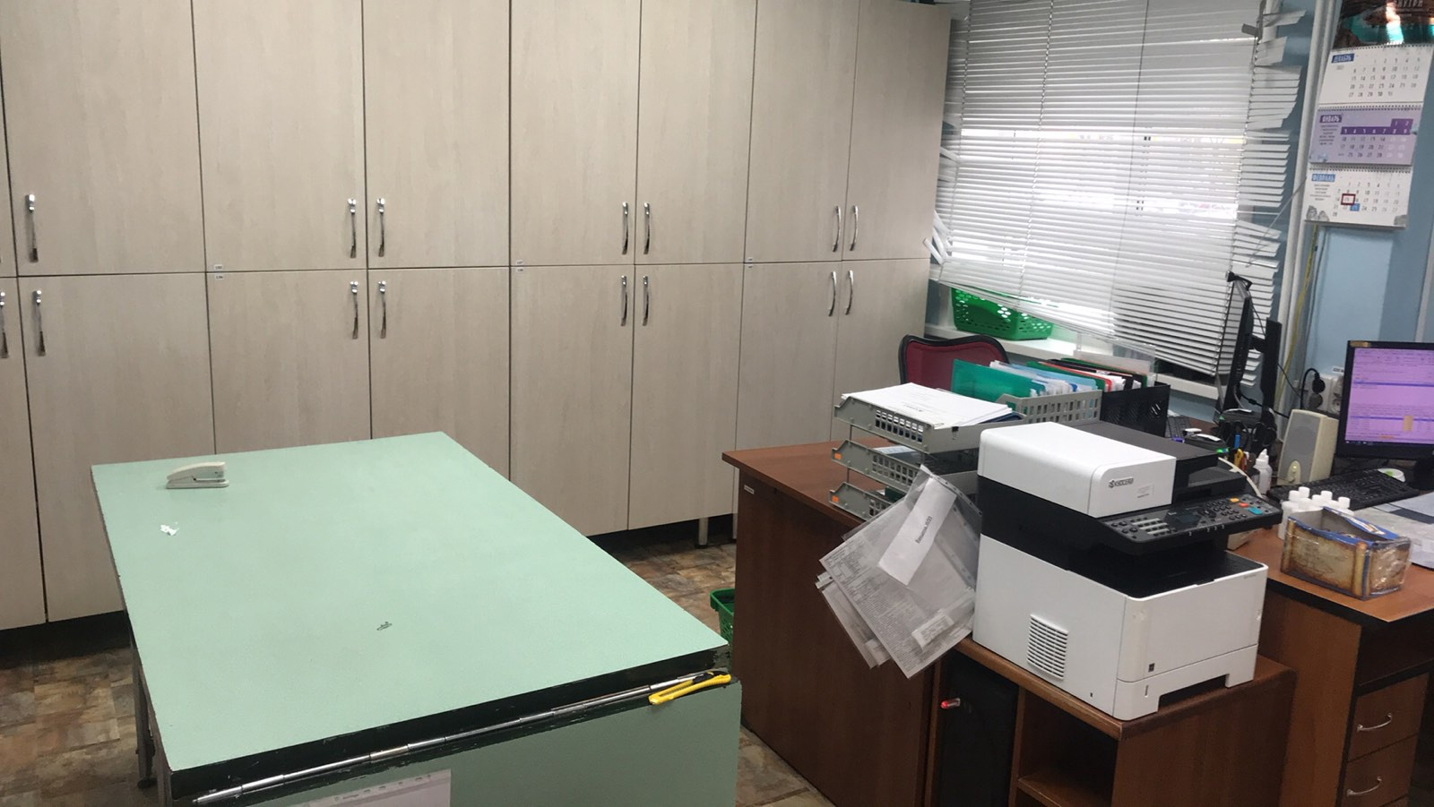
Материальная комната №2

Slide 11
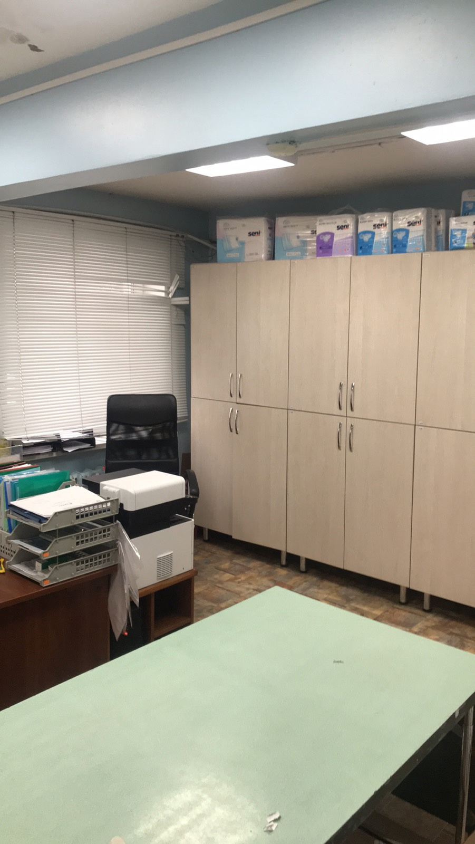
Материальная комната №2

Slide 12
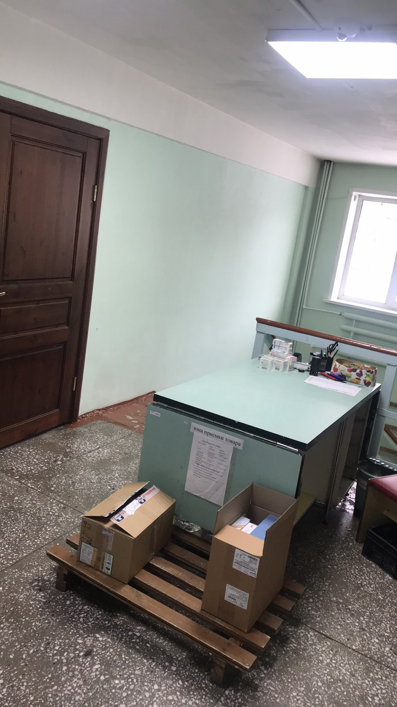
Зона приемки товара

Slide 13
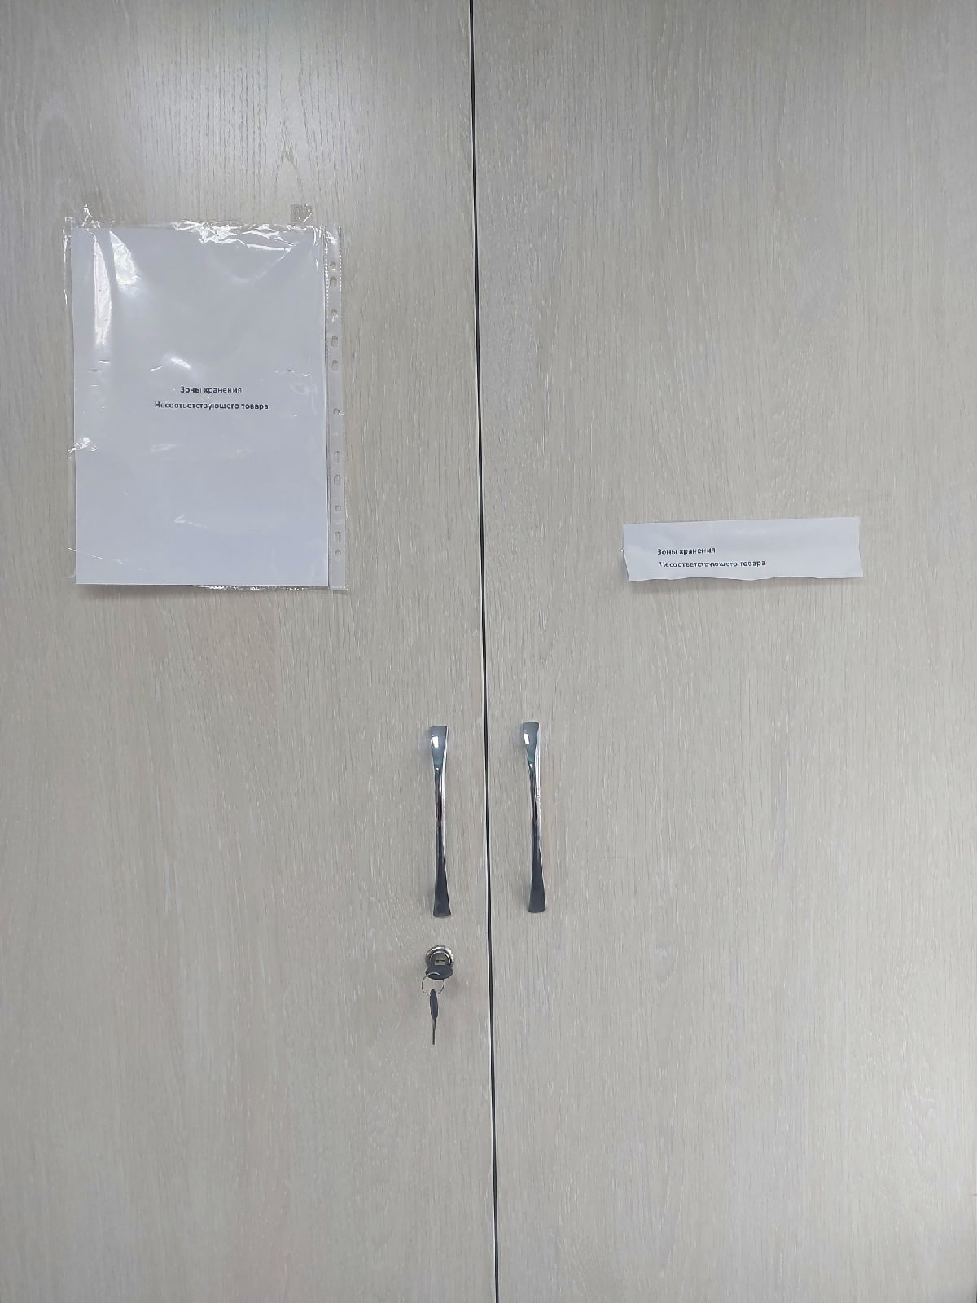
Зона Хранения
Несоответствующего
Товара

Slide 14
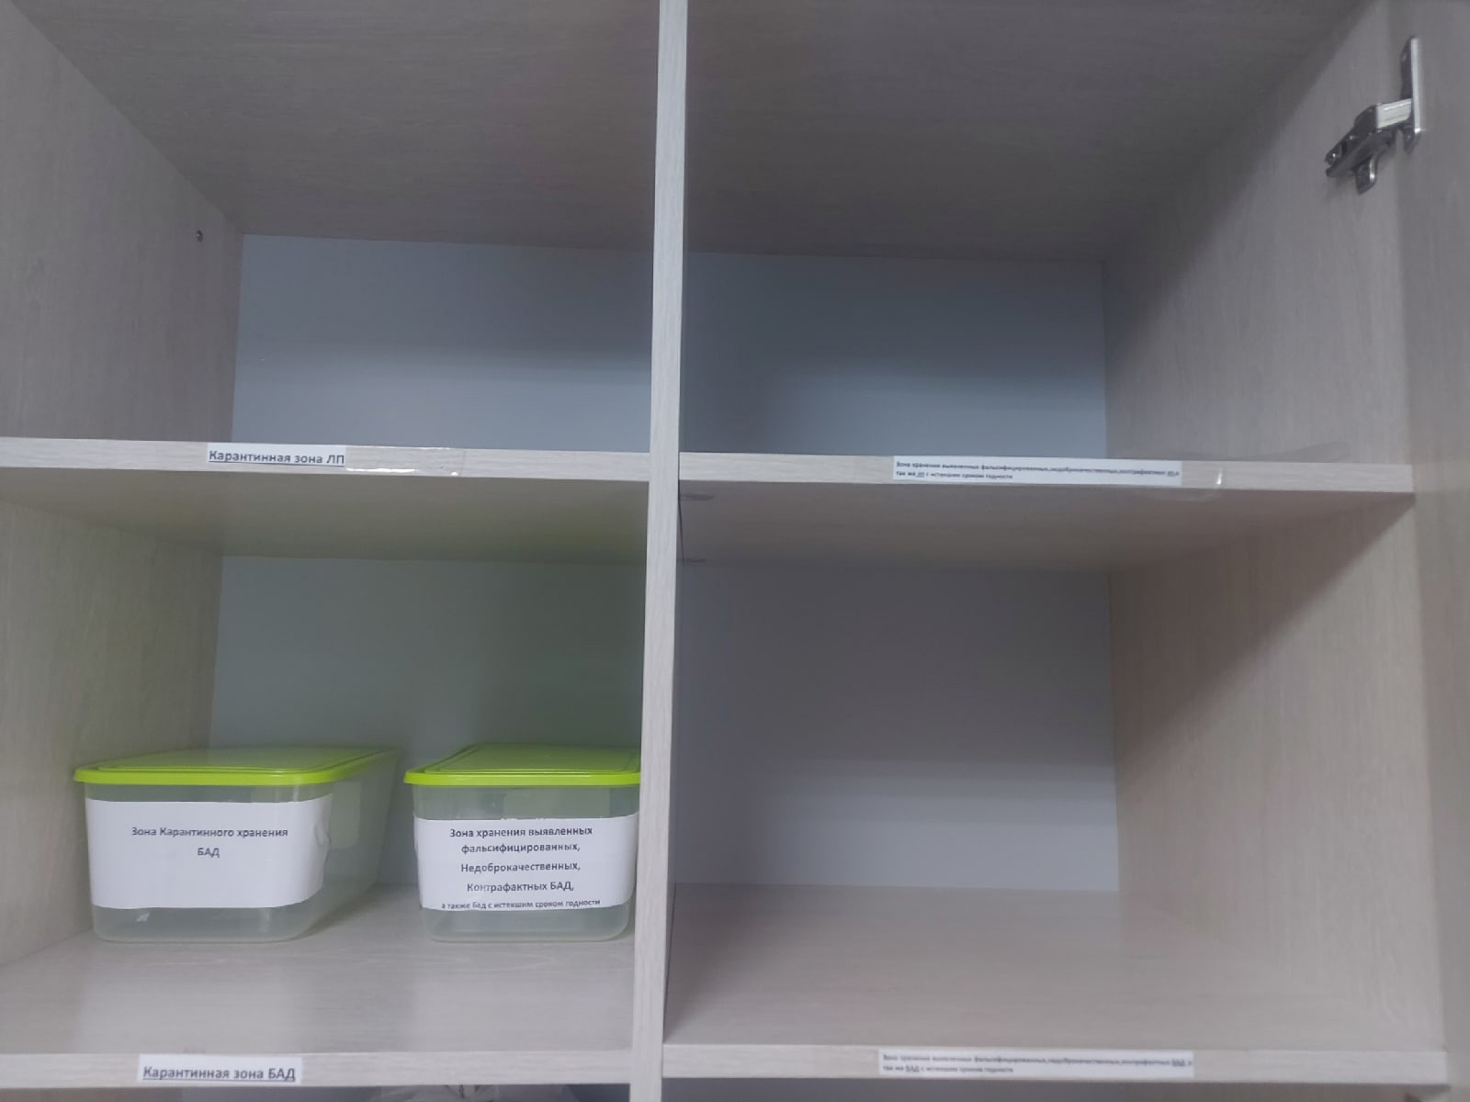
Зона хранения выявленных фальсифицированных,
Недоброкачественных, контрафактных ЛС, а так же
ЛС с истекшим сроком годности.
Карантинная зона ЛП
Зона хранения выявленных фальсифицированных,
Недоброкачественных, контрафактных ЛС, а так же
ЛС с истекшим сроком годности
Карантинная зона БАД

Slide 15
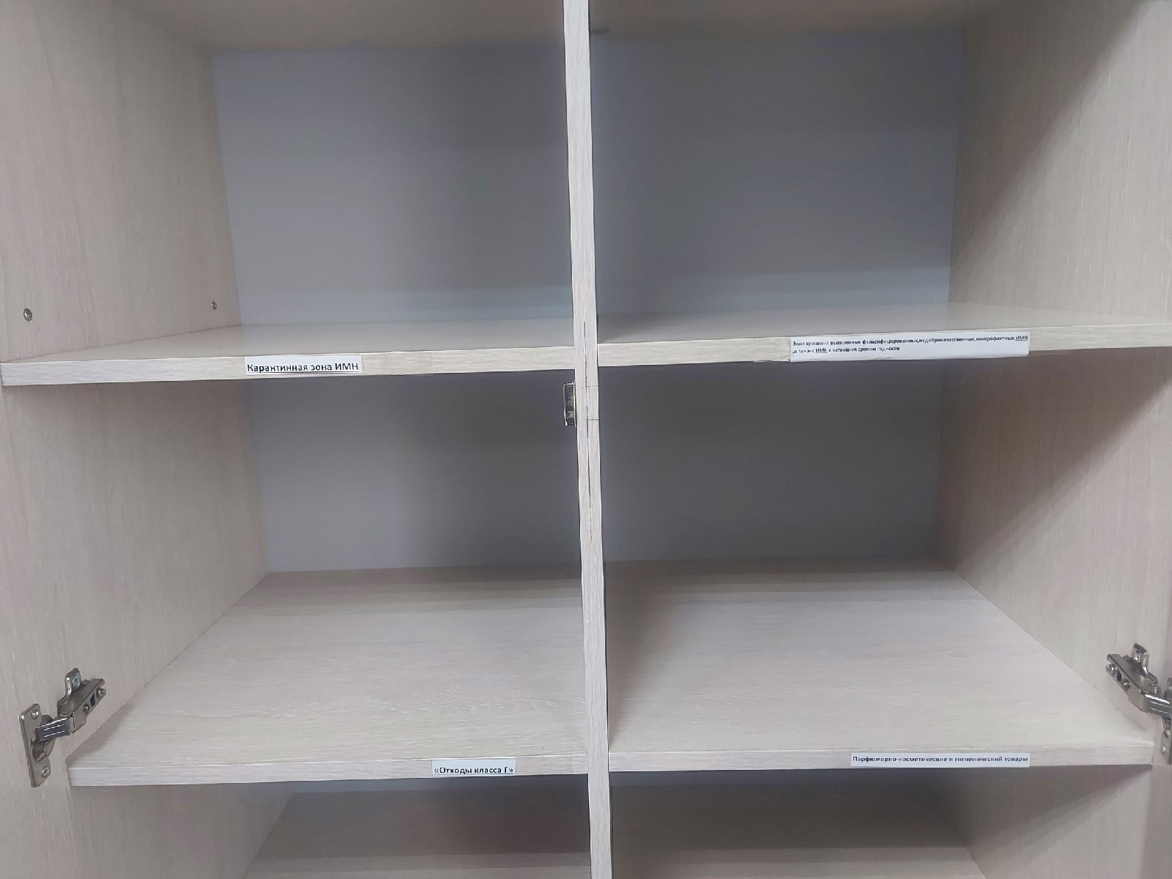
Зона хранения выявленных фальсифицированных,
Недоброкачественных, контрафактных ИМН, а так же
ИМН с истекшим сроком годности
Карантинная зона ИМН
Парфюмерно-косметические и
гигиенические товары
Отходы класса Г

Slide 16
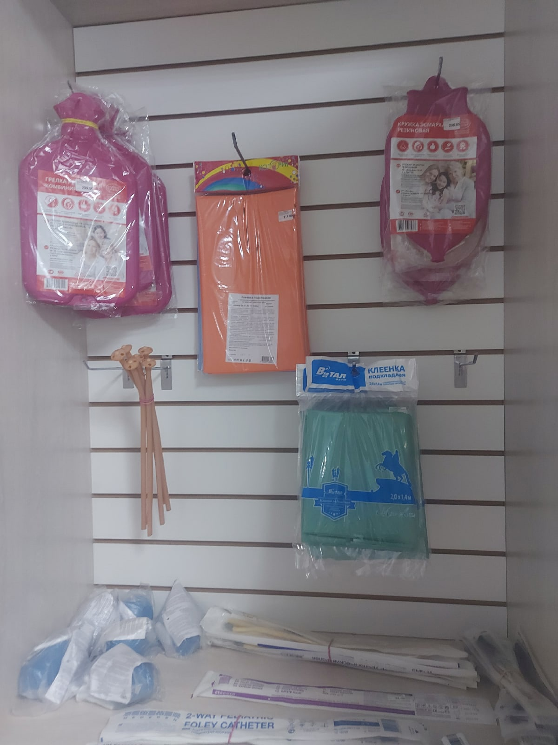
Шкаф для хранения резиновых изделий

Slide 17
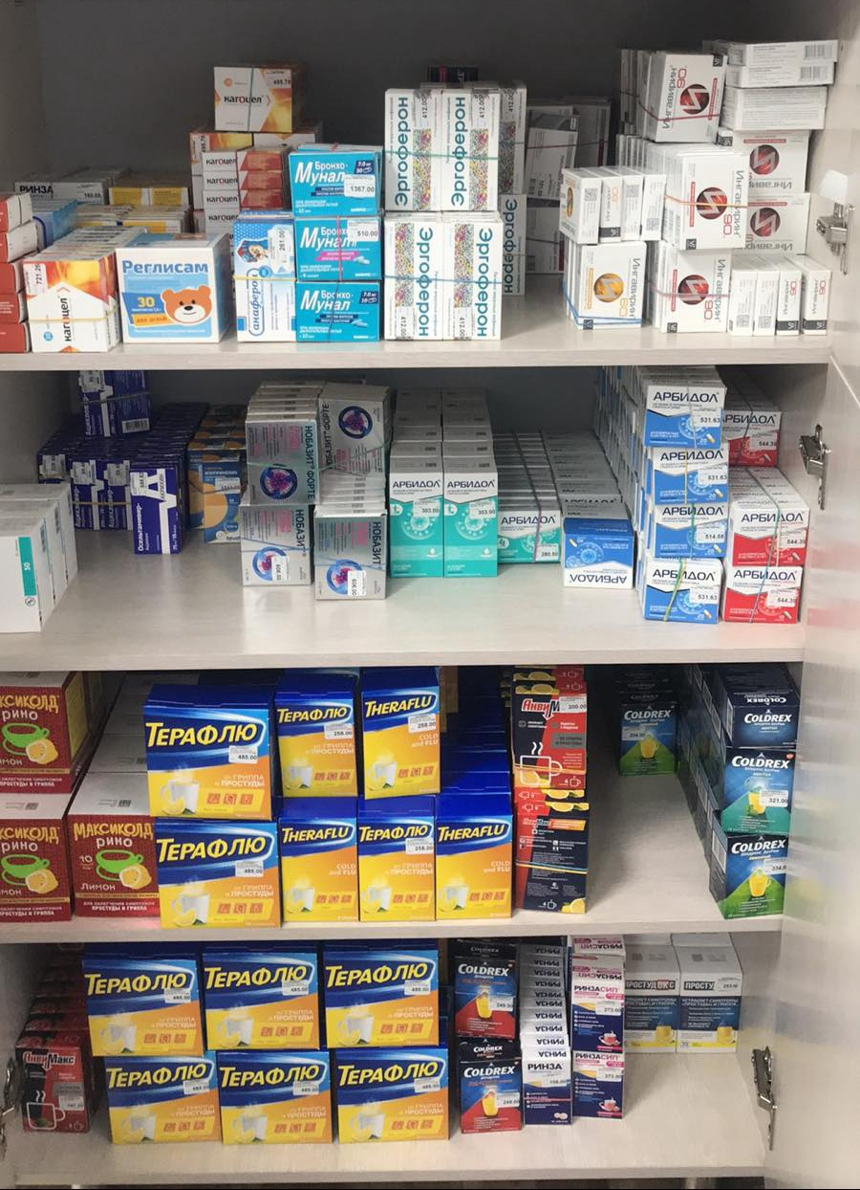
Шкаф для хранения внутренних лекарственных средств

Slide 18
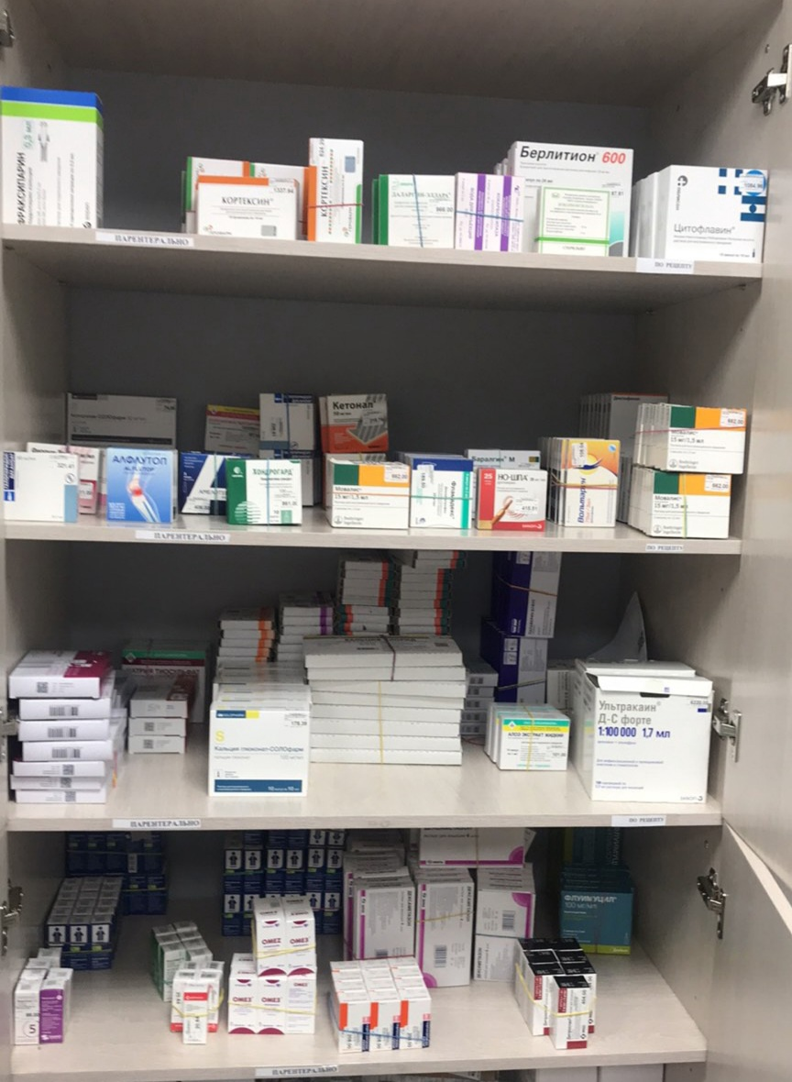
Шкаф для хранения
лекарственных
Препаратов для инъекций

Slide 19
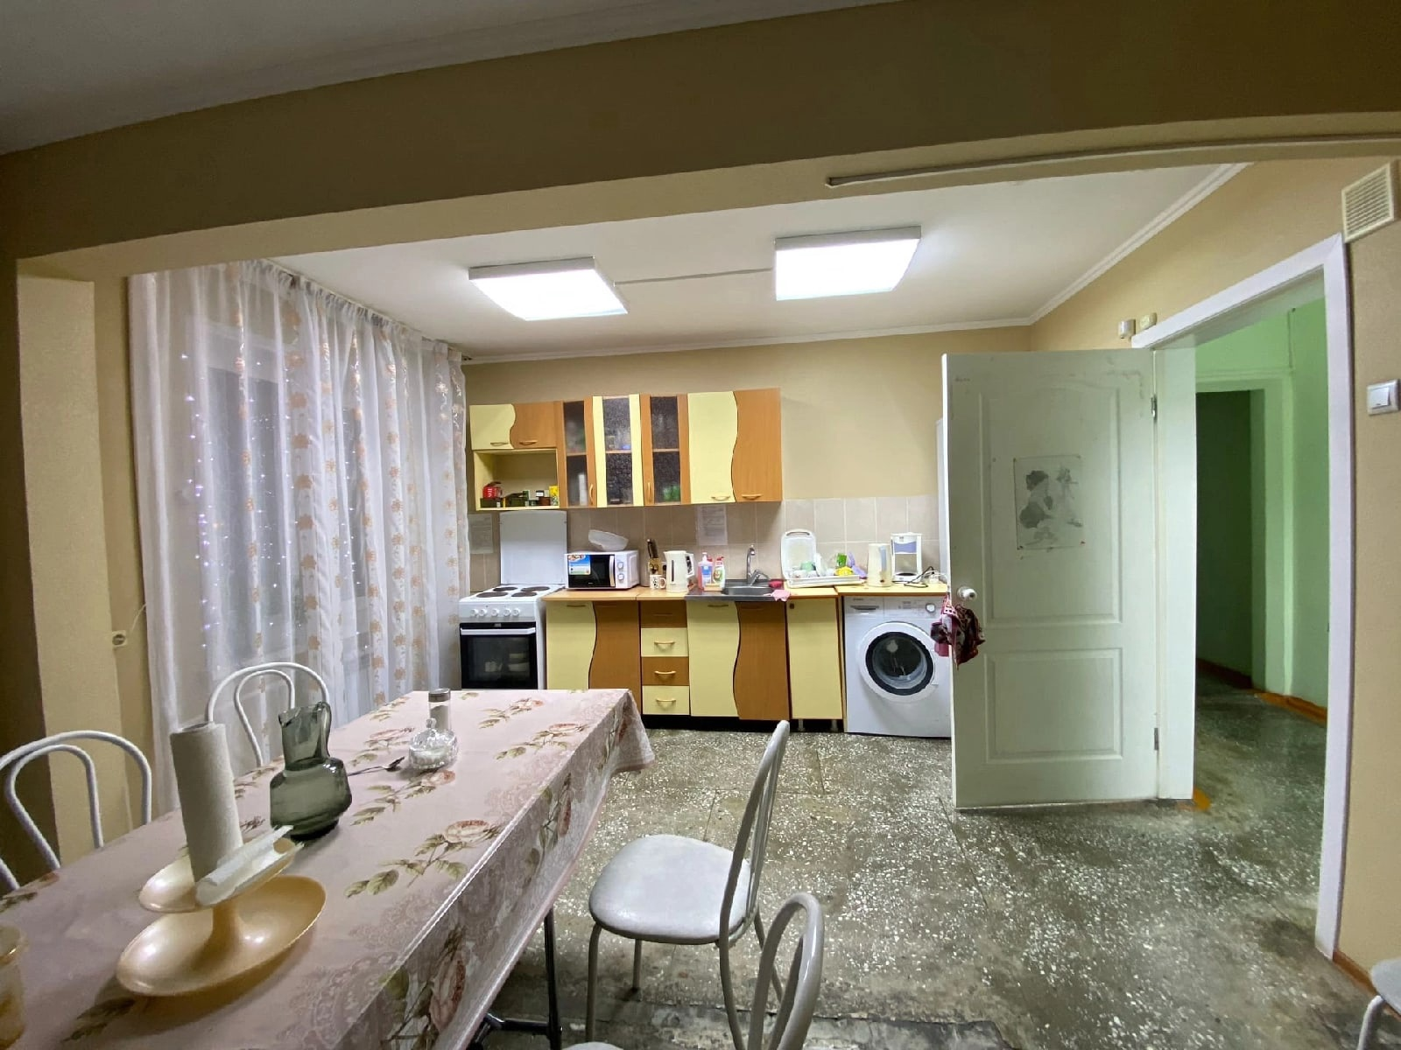
Административно-Бытовая зона

Slide 20
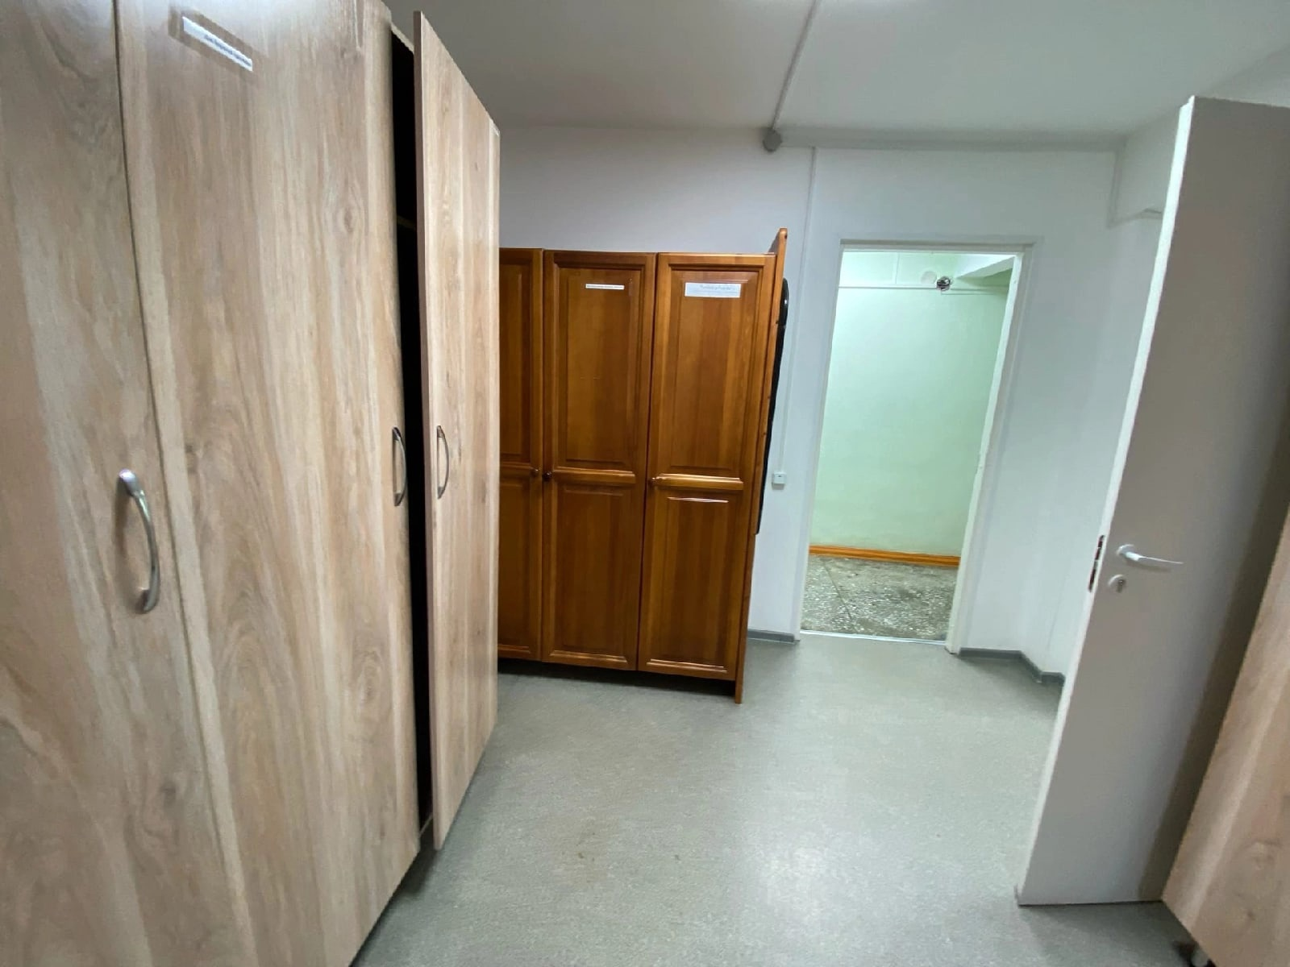
Верхняя одежда
Личные вещи

Slide 21
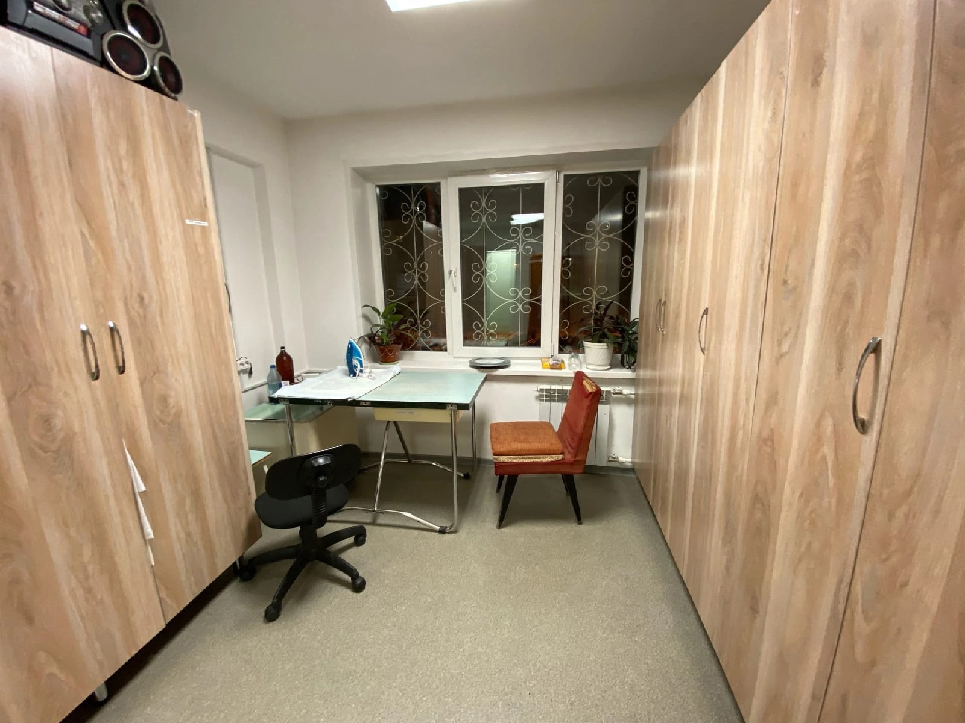
Чистая рабочая форма
Рабочая форма в использовании

Slide 22
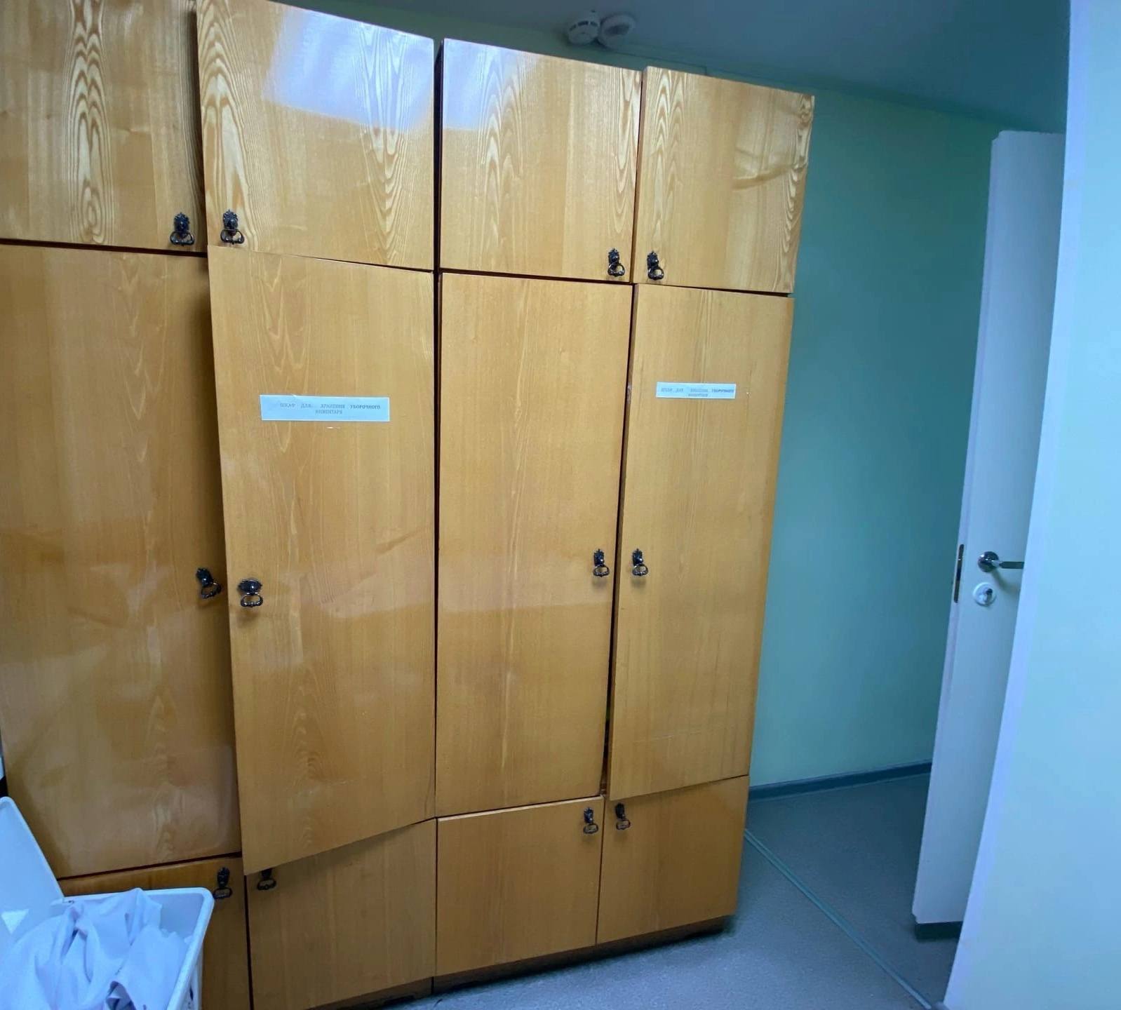
Шкаф для хранения уборочного инвентаря

Slide 23
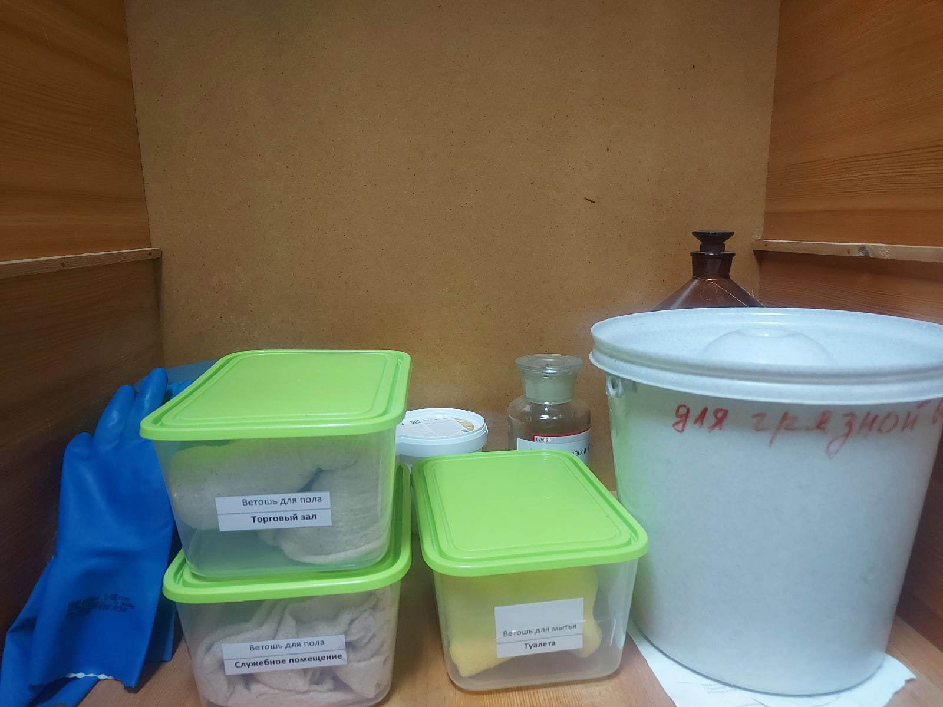
Промаркированный уборочный инвентарь

Slide 24
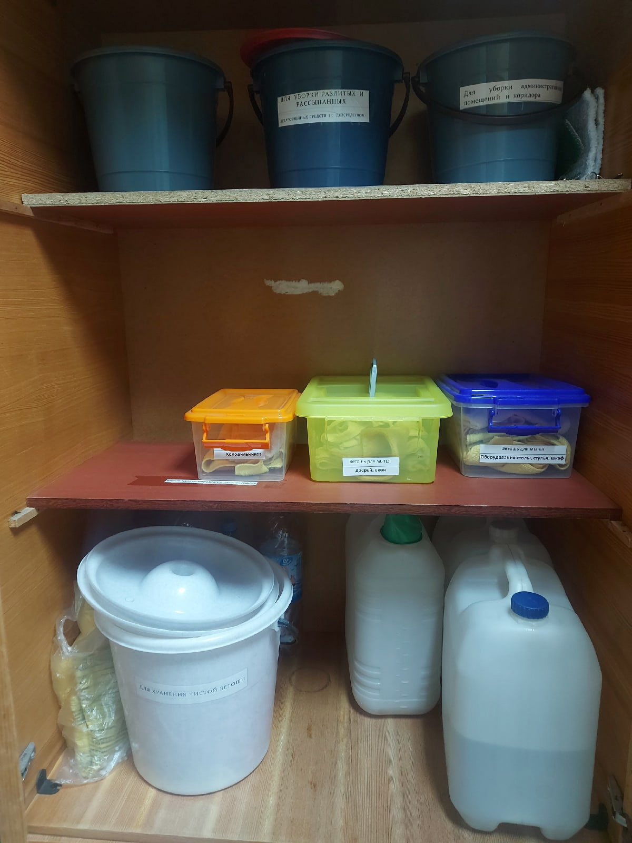

Slide 25
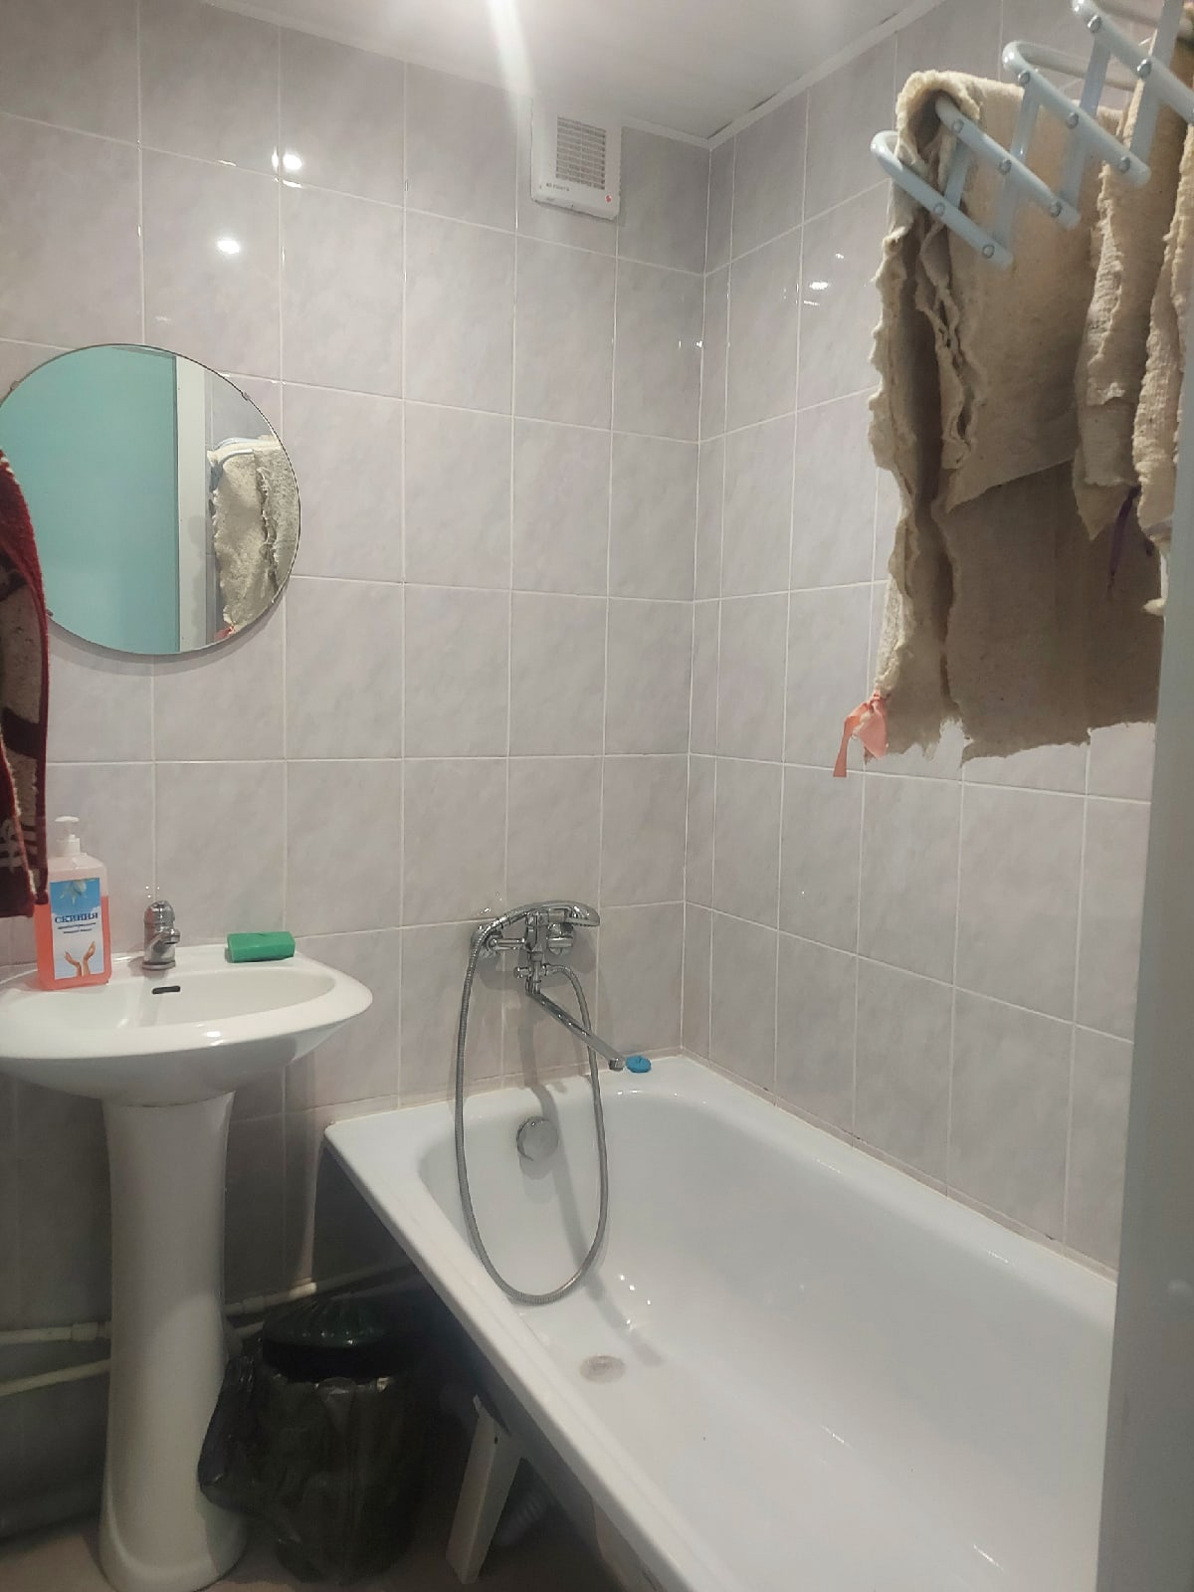
Санузел

Slide 26
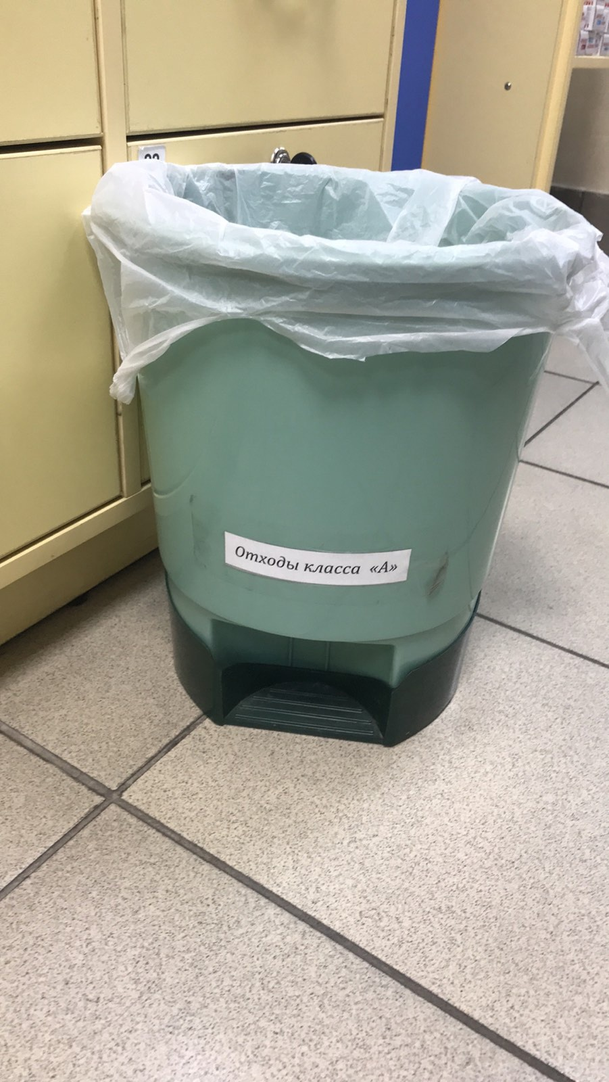
Тара для сбора
медицинских отходов

